Slide 1
مباشرًا وحاسمًا، ويوصف أحيانًا بأنه مهيمن. إنهم يفضلون القيادة على اتباع الآخرين ويميلون إلى المناصب القيادية والإدارية. أغلب اصحاب الشخصية D يمتلكون ثقة عالية بالنفس وهم مجازفون ومحللون للمشكلات، مما يجعل الآخرين يتطلعون إليهم لاتخاذ القرارات والتوجيهات. إذ يميلوا لأن يكونوا مبادرين
D

Slide 2
لا يخشى أن يكون مركز الاهتمام. هم متحمسون ومتفائلون لبقين وكثيري الكلام ومقنعون أيضًا، مندفعون وعاطفيون. أصحاب نمط الشخصية I يثقون تلقائيًا في الآخرين ، ويستمتعوا حقًا بالتواجد حول الآخرين، يعملون بشكل أفضل عندما يكون لديه فرصة لتجميع الناس والعمل معهم في فرق
I

Slide 3
S
ثابتًا ومستقرًا ويمكن توقع سلوكه. إنهم ودودون ومتعاطفون مع الآخرين وكريمون للغاية مع أحبائهم. اصحاب نمط الشخصية S يتفهمون ويستمعون جيدًا للآخرين. يُفضلون العلاقات الشخصية الوثيقة العميقة، منفتحون جدًا مع أحبائهم ولكن يمكن أيضًا أن ينتابهم الاحساس بتملك الاخرين في بعض الأحيان

Slide 4
C
، محددة ودقيقة وموجهة نحو التفاصيل وواعية.

Slide 5
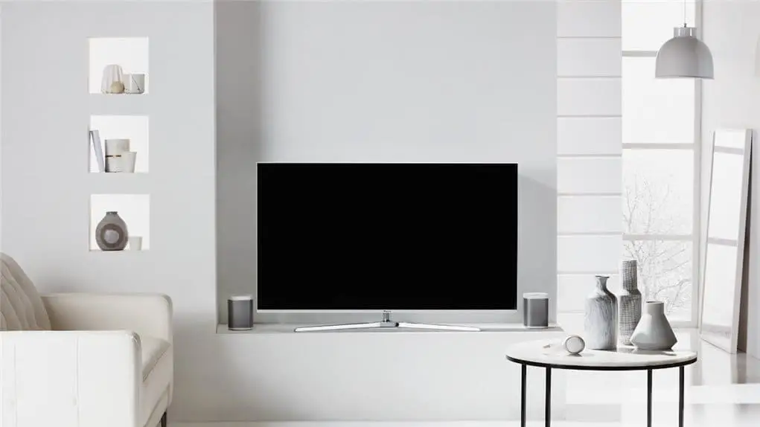

Slide 6
76%
100%

Slide 7
